Slide 1
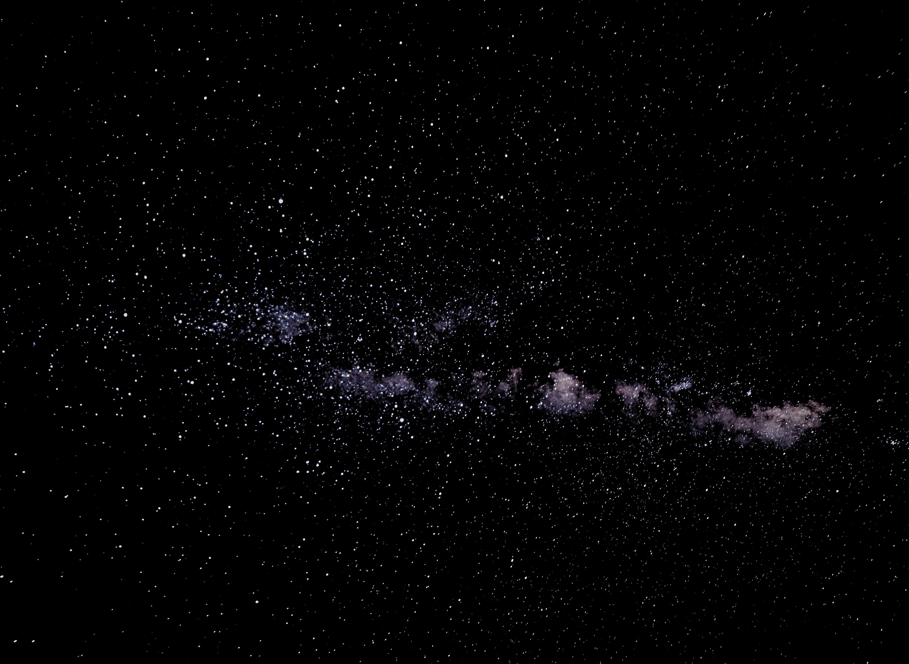










FECITCOM
FECITCOM
I Feira de Ciências e Tecnologia do
FECITCOM
FECITCOM
FECITCOM
continente maranhense
continente maranhense
continente maranhense
TÍTULO
AUTOR(A):
ORIENTADOR:

Slide 2


INTRODUÇÃO
Texto Texto Texto Texto Texto Texto Texto Texto Texto Texto Texto Texto Texto Texto Texto Texto Texto Texto Texto Texto Texto Texto Texto Texto

Slide 3
JUSTIFICATIVA
Texto Texto Texto Texto Texto Texto Texto Texto Texto Texto Texto Texto Texto Texto Texto Texto Texto Texto Texto Texto Texto Texto Texto Texto

Slide 4
OBJETIVOS
Geral
texto
Específicos
  texto
  texto
  texto

Slide 5
METODOLOGIA
Texto Texto Texto Texto Texto Texto Texto Texto Texto Texto Texto Texto Texto Texto Texto Texto Texto Texto Texto Texto Texto Texto Texto Texto

Slide 6
REFERENCIAL TEÓRICO
Texto Texto Texto Texto Texto Texto Texto Texto Texto Texto Texto Texto Texto Texto Texto Texto Texto Texto Texto Texto Texto Texto Texto Texto

Slide 7
ANÁLISES/RESULTADOS
Texto Texto Texto Texto Texto Texto Texto Texto Texto Texto Texto Texto Texto Texto Texto Texto Texto Texto Texto Texto Texto Texto Texto Texto

Slide 8
CONSIDERAÇÕES
Texto Texto Texto Texto Texto Texto Texto Texto Texto Texto Texto Texto Texto Texto Texto Texto Texto Texto Texto Texto Texto Texto Texto Texto

Slide 9
REFERÊNCIAS
Seguir o padrão ABNT 2025/2026
Exemplo:
FOUCAULT, Michel. A ordem do discurso. Loyola, São Paulo, Brasil, 1996.

